Slide 1

Годовой отчет за 2025 год Совету депутатов района Фили-Давыдково главного врача ГБУЗ «ДГП №130 ДЗМ» Елисова В.Н.

Slide 2
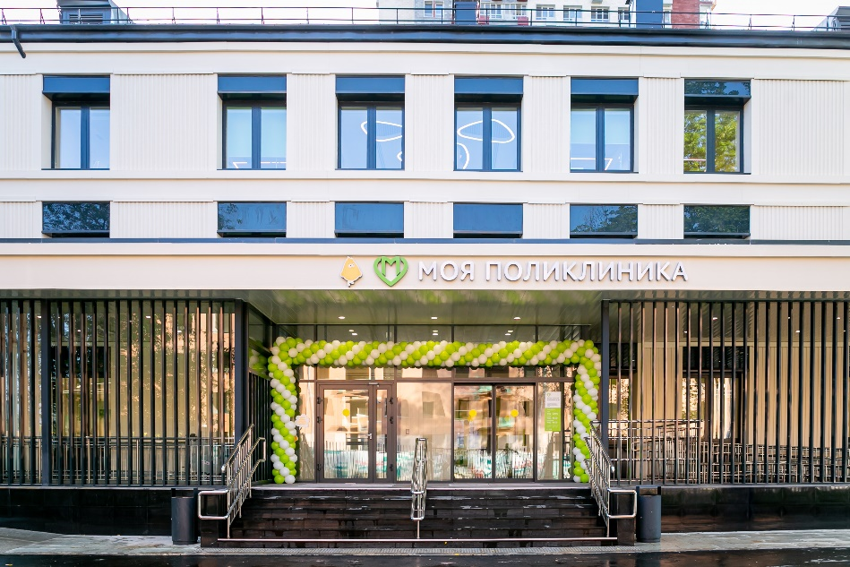
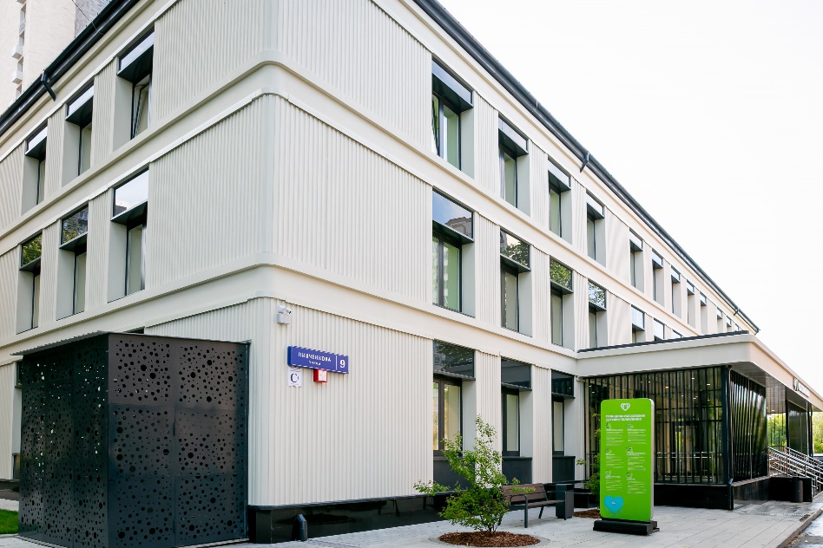

О НАШЕЙ ПОЛИКЛИНИКЕ
На территории района Фили-Давыдково развернуто 1 подразделение Государственного бюджетного учреждения здравоохранения города Москвы «Детская городская поликлиника № 130 Департамента здравоохранения города Москвы» - филиал №2: ул. Пивченкова д. 9
(здание открыто после капитального ремонта 05.06.2023)
Учреждение оказывает медицинскую помощь детям от 0 до 18 лет в рамках Территориальной программы обязательного медицинского страхования города Москвы.
Оказывает плановую и неотложную медицинскую помощь детскому населению
В структуру филиала №2 ГБУЗ «ДГП № 130 ДЗМ» входят
следующие подразделения:
- педиатрическое отделение,
- отделение профилактики №2;
Хирургический кабинет, кабинет врача-ортопеда-травматолога Неврологический, офтальмологический и оториноларингологический кабинеты;
Кабинеты медицинской реабилитации;
Фото поликлиники
Департамент здравоохранения города Москвы

Slide 3




Основные показатели работы
ДГП № 130
Гл. здание
ДГП № 130
Филиал 1
ДГП № 130
Филиал 2
ДГП № 130
Филиал 3
Рублёво
462
посещений
302
посещения
319
посещений
463
посещения
10
посещений
Мощность
13 879
человек
9 897
человек
10 908
человек
15 771
человек
2 486
человек
Прикрепленное население
Всего Численность прикрепленного населения по району Фили-Давыдково
52 941
человека
10 908
человека

Slide 4
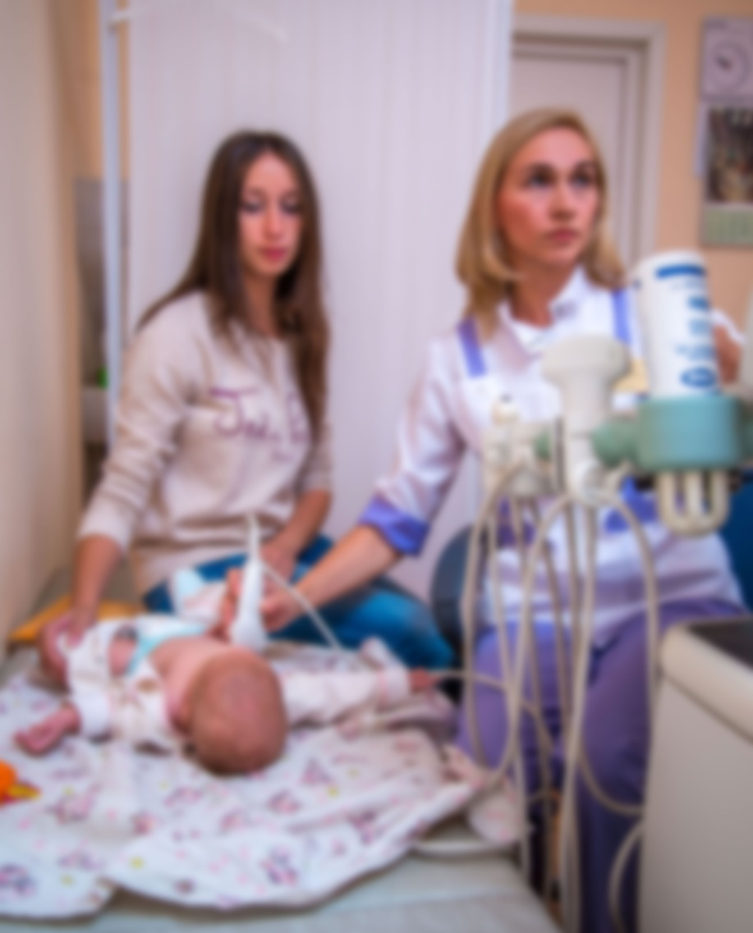
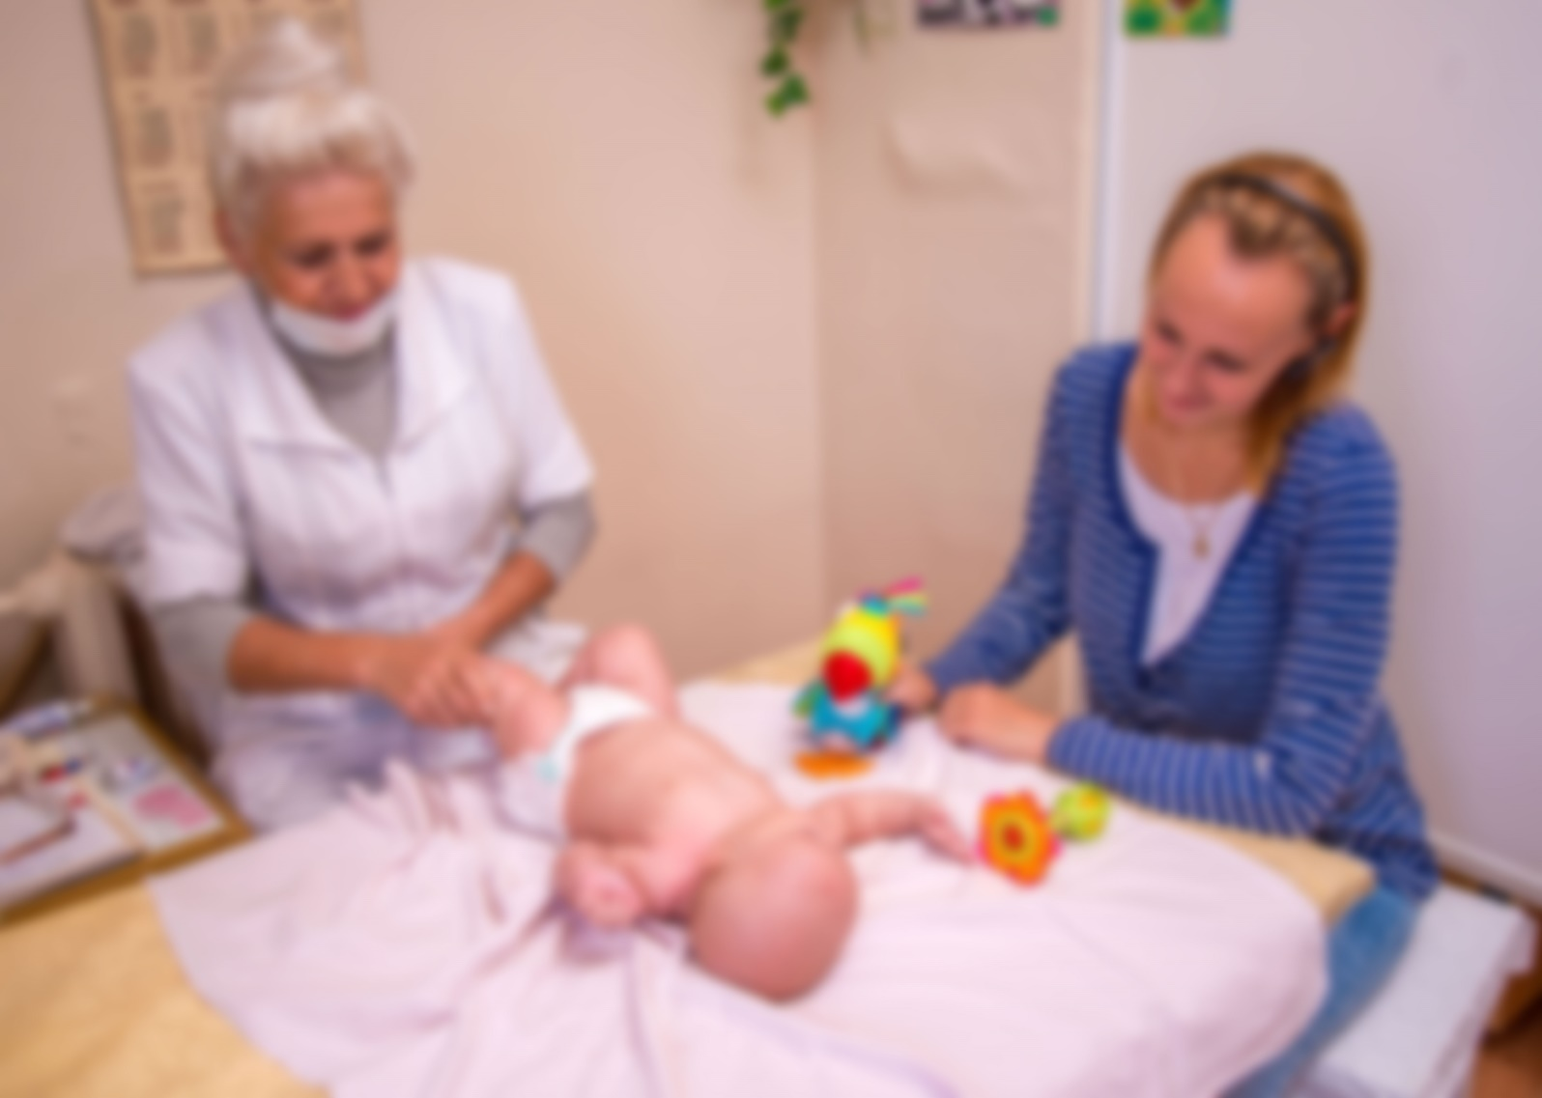
Медицинское наблюдение и вакцинация новорожденных - 1 978ребенок

Slide 5
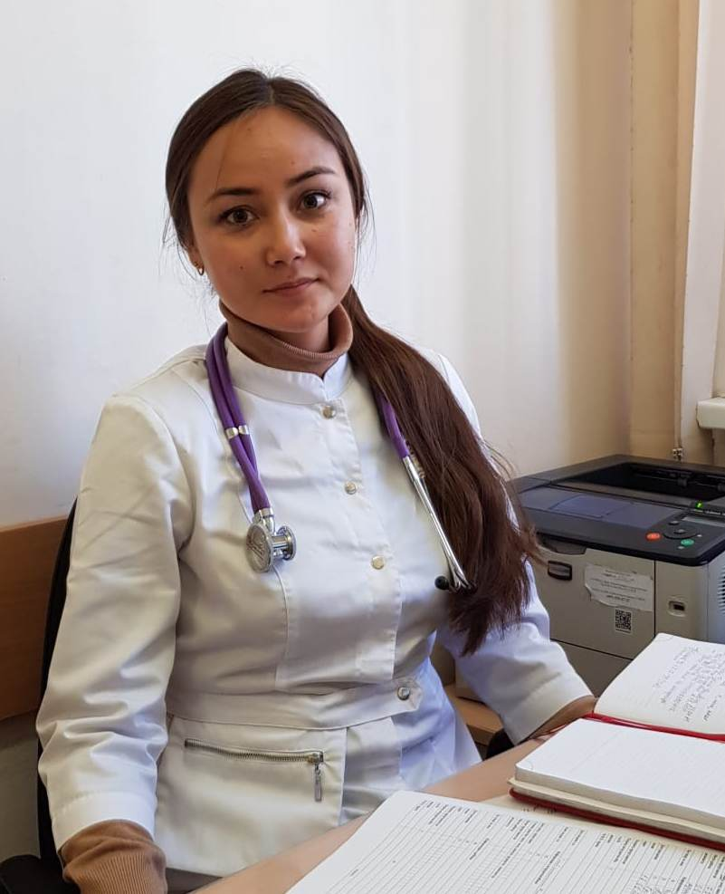
Посещения поликлиники в 2025 году
всего- 165 430
Профилактических- 110 510
По заболеванию: 54 920
Профилактические приемы
Приемы по заболеванию
* МО оказывает ОНСП детскому населению

Slide 6
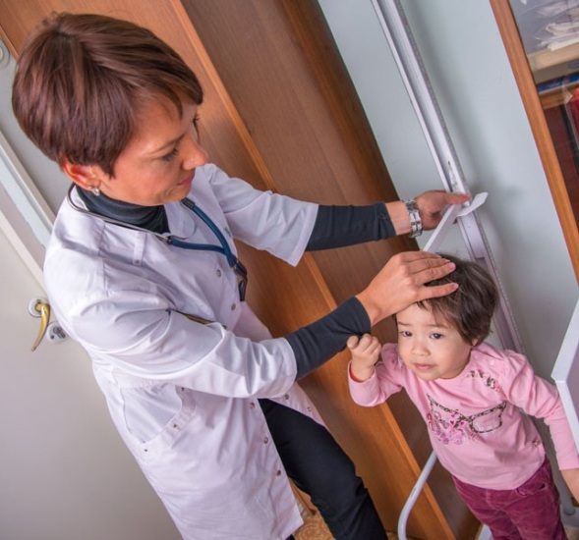


Дети-сироты, находящиеся в ГКУ ЦСПР «Дом Детей» ДТиСЗН г.Москвы
Прошли
диспансеризацию
156 чел., из них:
Включено в план проведения диспансеризации
на текущий год с учетом возрастной категории
156 чел. , из них:
Итоги диспансеризации:
V группа здоровья - 100%
Все дети находятся под диспансерным наблюдением врачей-специалистов

Slide 7
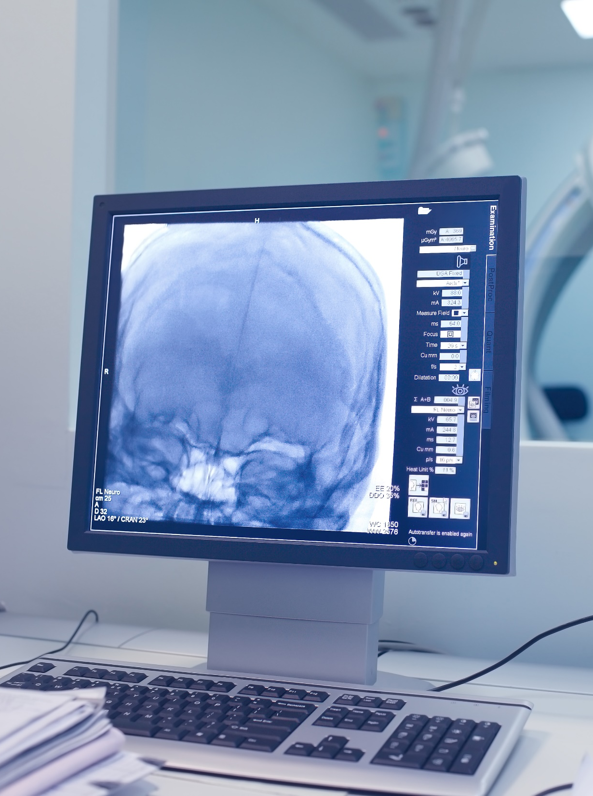
Оборудование поликлиники
Рентгеновский комплекс 3 ед. (1 ед.)
УЗИ 14 ед. (2 ед.)
Холтер 3 ед. (1 ед.)
СМАД 3 ед. (1 ед.)
Эхоэнцефалографов 4 ед.

Slide 8

Кадры 2025 года (Фили-Давыдково)
36,50
ставки всего
25,5
ставок всего
76,25
ставок всего
За 2025 год было принято на работу 21 медицинский работник
Повышение квалификации прошли 23 человека

Slide 9



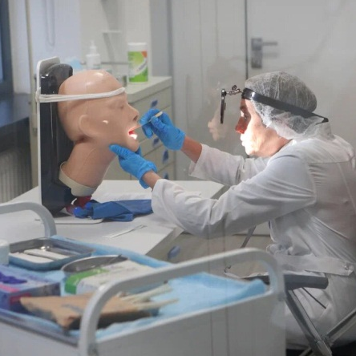
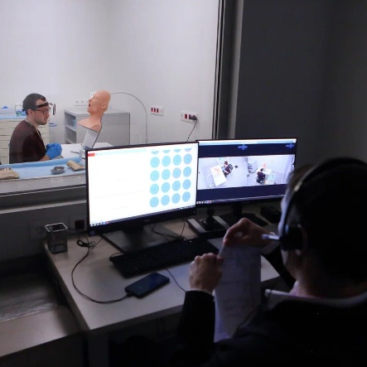
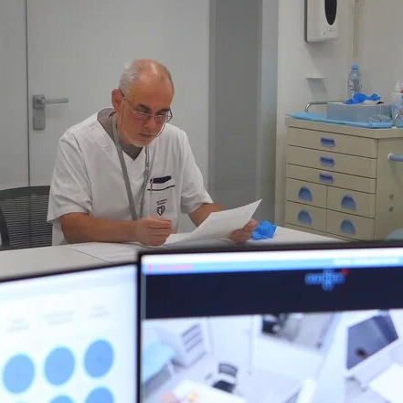
Кадровое развитие
Кадровый центр -
Оценка
С начала
2022 года
профессиональных компетенций
это уникальная площадка, которая дает возможность специалистам получать теоретические и практические навыки и знания
разработано более 40 новых образовательных программ и тренингов
> 19,5 тыс.
> 52 тыс.
врачей уже прошли оценку
оценочных процедур
13
образовательных модулей
> 1100 единиц
> 24 тыс.
> 50
современного медицинского и симуляционного оборудования
врачей прошли повышение квалификации
специальностей
Всего Центр аккредитован по 89 врачебным специальностям

Slide 10



Мероприятия в поликлинике, реализованные в 2025 году
Организован заказ наиболее востребованных справок онлайн
Отработан регистр диспансерных больных в соответствии с Приказами Департамента здравоохранения г. Москвы
Открытие центров лечения кардиологических, гастроэнтерологических, ревматологических больных и центра ранней помощи
Большинство наиболее востребованных справок (о наличии контактов с инфекционными больными, прививочная карта и пр.) теперь можно заказать в личном кабинете ЕМИАС в электронном и бумажном виде
В специализированные центры направлены для лечения и реабилитации 159 детей, из них по району Фили-Давыдково- 30 детей
Верификацию прошли 24 тысячи пациентов
4627 пациентам подтверждено диспансерное наблюдение у врачей-специалистов ДГП130

Slide 11

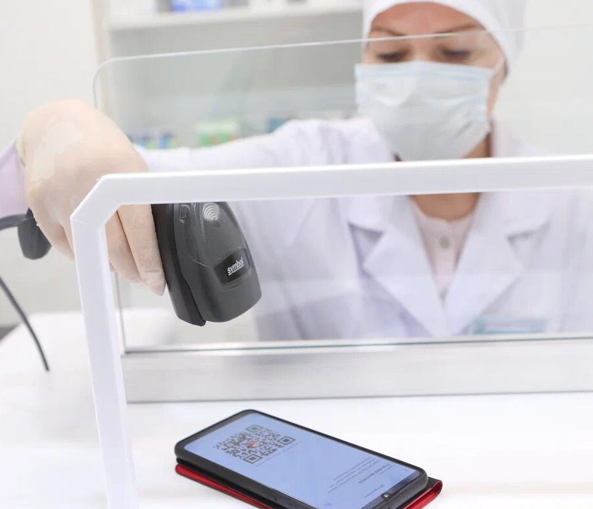



Льготное лекарственное обеспечение
Лекарства по QR-коду
Лекарства в коммерческих аптеках
С 2022 года льготные лекарства можно получить в коммерческих аптеках
бесплатно или с доплатой
Общественные слушания по закупке лекарств
Неснижаемые остатки на складах
Проводятся ежегодно – совместно
с профессиональным, пациентским
и фармацевтическим сообществами для определения потребности в необходимом количестве препаратов
ДЗМ регулярно отслеживает обеспечение пациентов необходимыми лекарственными препаратами

Slide 12



Работа по рассмотрению жалоб и обращений граждан
Кунцево
Фили Давыдково
Крылатское
71
66
Число обращений
за 2024год
106
110
238
287
Число обращений
за 2025 год
Все обращения рассматриваются в индивидуальном порядке
В случае негативного содержания обращения, специалисты поликлиники вступают в диалог с официальным представителем пациентом и детализируют проблему для ее решения
Изучаются предложения граждан по улучшению работы поликлиники, руководство использует обратную связь для совершенствования оказания медицинской помощи

Slide 13
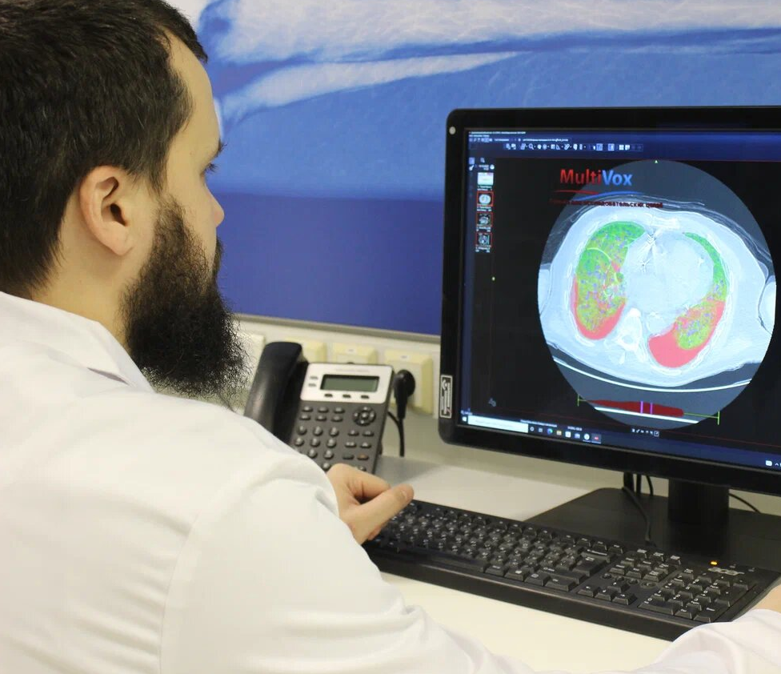
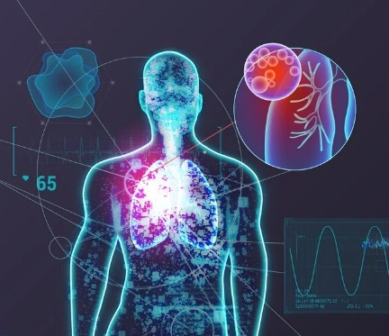
Цифровизация
Более 10 лет Москва занимается цифровизацией системы здравоохранения
> 100 млн раз москвичи воспользовались онлайн-записью, из них пациенты ДГП130- 0,67 млн раз
19
>
Установили > 9 млн предварительных диагнозов
с помощью системы поддержки принятия врачебных решений
млн.
ЭМК в ЕМИАС
> 8 миллионов исследований обработали ИИ-сервисы
В цифровом виде хранятся:
>
430
млн.
163
млн.
320
млн.
12,7
млн.
>
>
>
протоколов осмотров врачей
рецептов
результатов анализов
выписных эпикризов из стационаров

Slide 14
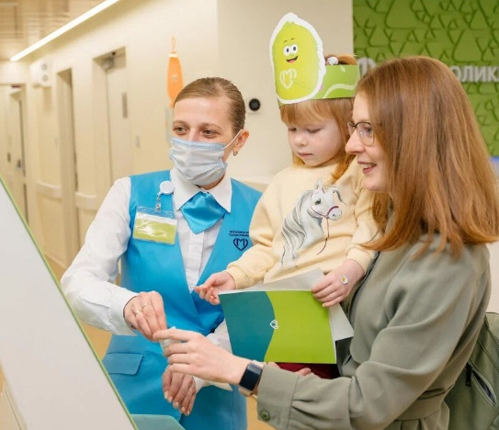
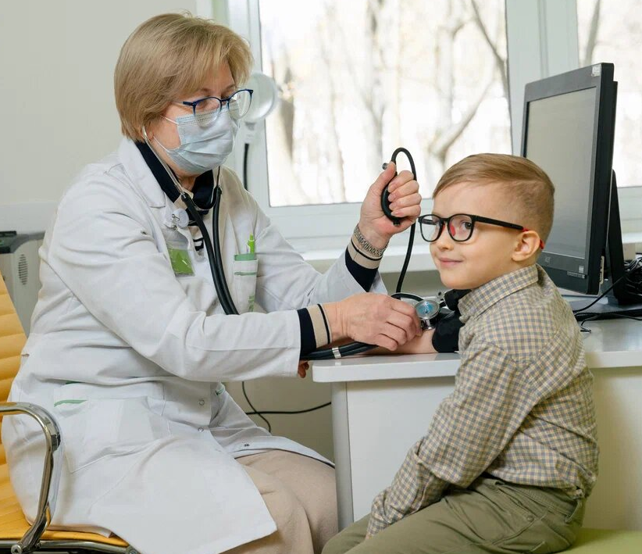
Пациентоориентированный подход
Обновленные городские поликлиники -
это более современный подход к оказанию медицинских услуг, в основе которого - доброжелательность и пациентоориентированность
!
Реализовать такой подход помогает персонал центров госуслуг «Мои документы»
1,5
сотрудников МФЦ работают администраторами
в поликлиниках
>
тыс.
Ознакомиться с ценностями и принципами работы поликлиник пациенты могут:
на стендах в поликлиниках
в электронных письмах
в специальных информационных буклетах

Slide 15

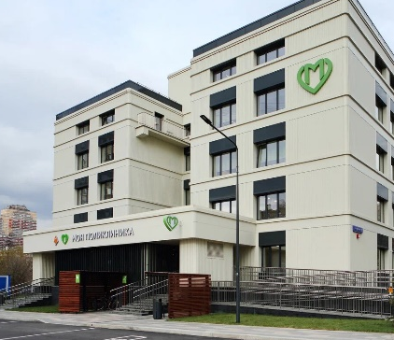
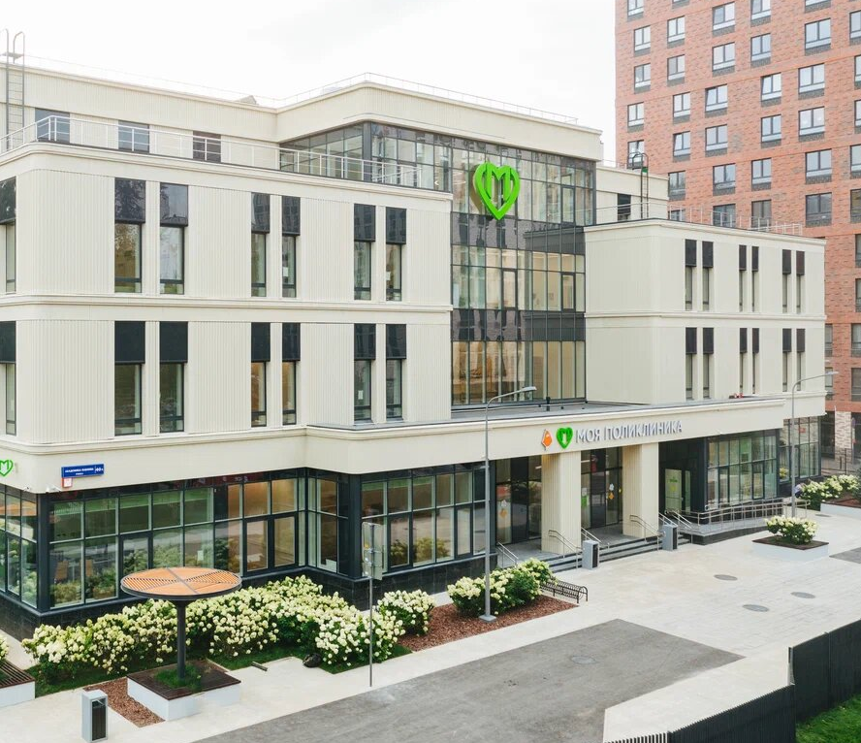

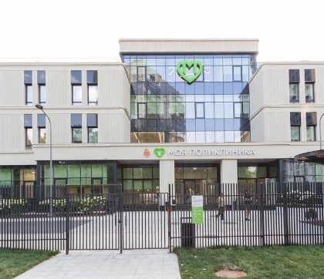


Строительство и капитальный ремонт
Капитальный ремонт поликлиник
!
Закончен самый масштабный проект за всю историю московского здравоохранения
335
здание поликлиник капитально отремонтировано
Важный пункт модернизации поликлиник - обновление оборудования
Строительство новых поликлиник
За 2022 – 2025 год построено 28 новых зданий, 6 зданий строятся
Новые подходы для получения качественной медпомощи:
цифровые сервисы и новые алгоритмы
комфортные условия
Современное цифровое оборудование мирового уровня

Slide 16
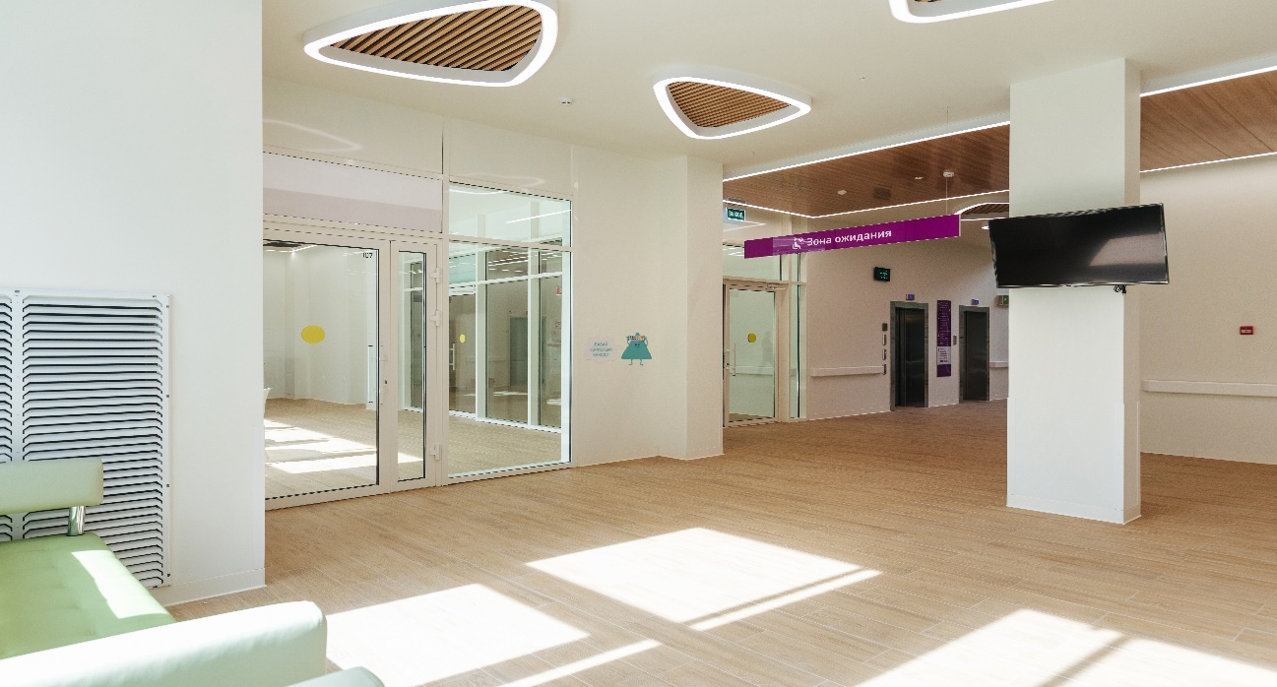
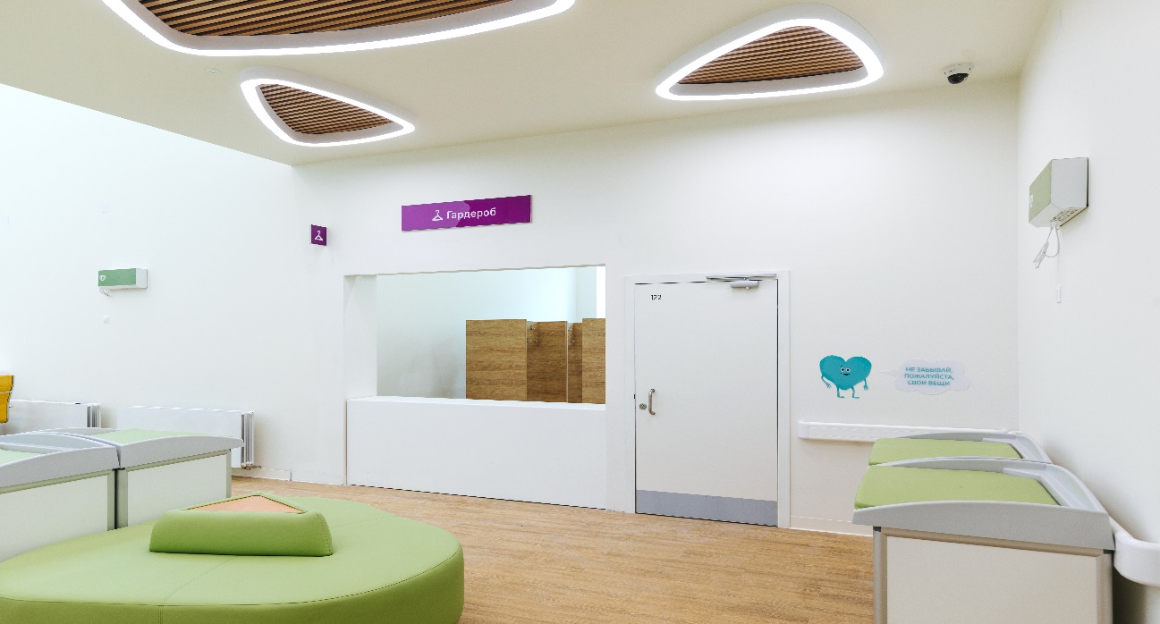

Строительство нового здания детской поликлиники
- Комфортная, продуманная до мелочей, среда для посетителей и персонала:
Теплая, отапливаемая колясочная;
Система центрального кондиционирования помещений, рассчитанная на поддержание комфортных условия пребывания при температуры окружающего воздуха до +35°С с системой очистки и обеззараживания;
Лифты в медицинском исполнении с частотным регулированием привода без машинного отделения, с учетом доступности для маломобильных пациентов и, при необходимости, для перевозки пожарных подразделений;
Буфет для посетителей и персонала;
Игровые зоны, совмещающие один или несколько модулей: зону хранения (различные стеллажи и шкафы для творческих материалов, уголок настольных игр и рисования (отдельные столы со стульями) с мягкими игровыми блоками, столами и стульями для настольных игр;
Приятным дополнением служит вайфай, а также розетки для зарядки мобильных устройств
Департамент здравоохранения города Москвы

Slide 17
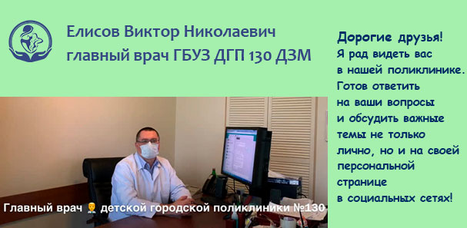
ГБУЗ ”ДГП130 ДЗМ” Елисов Виктор Николаевич
В период пандемии информация в интернете становится самой доступной.
Наша поликлиника представлена в социальных сетях.
Мы идём в ногу со временем, стараемся предоставлять объективную, полезную информацию на своих страницах и всегда готовы ответить на ваши вопросы и комментарии.
Подписывайтесь на страницы поликлиники!

Slide 18





